Slide 1


计算机通信
与网络
…
C
OMPUTER
华中科技大学
Communication and Network

Slide 2
第2章 应用层
_{A}
_{pplication Layer}
……

Slide 3
目 录
应用层协议原理
Web和HTTP
因特网中的电子邮件
DNS：因特网的目录服务
P2P文件分发

Slide 4
应用层协议原理
_{T}
heory of Application Layer Protocol
……

Slide 5














常见的网络应用
上网浏览新闻
和熟悉的或者陌生的朋友聊天
网络电话
IE
Maxthon
FireFox
Skype
QQ
Net2Phone
MSN Messenger
QQ
UC
QQ浏览器
360浏览器
Chrome
微信
阿里旺旺

Slide 6









常见的网络应用
资源共享
网络游戏对战
CS
魔兽世界
BT
联众
FTP
电驴
迅雷
绝地逃生
王者荣耀

Slide 7









常见的网络应用
在线视频
搜索引擎
VOD
PPLive
爱奇艺
Google
百度
Bing
暴风影音
腾讯视频
优酷

Slide 8

常见的网络应用
这么多应用通过网络充斥在我们的生活中，那么从网络的角度，它们到底具有哪些共性呢？

Slide 9
什么是网络应用程序
可以向网络发送数据
可以从网络接收数据
可以对数据进行处理
也许还能够
将数据展现在界面上，以非常友好的方式让你知道它在做什么，免得你说它怠工。
时不时的弹出一个小窗口，提示你不要太辛勤工作，以表示对你无微不至的关怀。

Slide 10
决定你的网络应用所需采用的体系结构
客户机
/服务器
体系结构（C/S）
P2P体系
结构
混合体系
结构

Slide 11
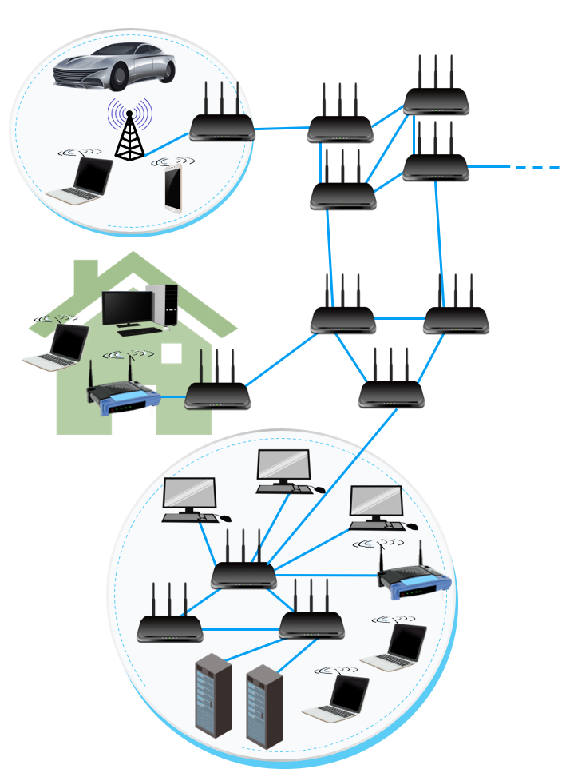

客户机/服务器体系结构
存在一个能够向客户机提供服务的服务器进程。
例如：WEB服务器进程。
存在一个或者多个主动连接服务器，试图从服务器那里获取所需服务的客户机。
例如：IE浏览器。

Slide 12
客户机/服务器体系结构
特别注意1
客户机之间不能互相通信。
特别注意2
为提高服务器的处理能力， 通常采用服务器集群（Server Farm）。

Slide 13
客户机/服务器体系结构
客户机和服务器
不是指硬件服务器和客户主机，而是指软件进程
在给定的一对进程之间的通信会话中，
主动发起通信的进程被标识为客户机，被动等待联系的进程是服务器
一个浏览器进程访问一个Web服务器，浏览器进程为客户机进程，Web服务器进程是服务器

Slide 14



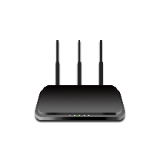


客户机/服务器体系结构
S
C
C
S
C
C
C

Slide 15

P2P体系结构
任何一方既提供服务又享受服务。
结点之间可以直接通信。
结点的地址以及他们之间的连接可能随时发生变化。
例如：迅雷、PPLive。
特别注意：P2P体系结构非常容易扩展，但也特别难管理

Slide 16
P2P体系结构
C
C
C
C
C
C

Slide 17
混合体系结构
那混合体系结构自然而然就是C/S体系结构和P2P体系结构的混合体喽。
C
C
S
C
C

Slide 18
网络应用会涉及到多个组成部分的交互
同一台主机上的进程之间通信的规则，由操作系统制定，和计算机网络无关，本课程就不讨论了。需要了解的，请回头看看《操作系统原理》及相关书籍。
不同主机上的进程之间通信的规则，当然就和网络相关了，这套规则在计算机网络中，称之为“应用层协议”，也是本章重点讨论的内容。

Slide 19
网络进程间的通信涉及到的协议
网络应用程序:相互通信的分布式的进程
运行在网络主机（端系统）中的 “用户空间”
在应用程序间交换报文
e.g., email, ftp, Web
应用层协议：
网络应用程序的一个“组成部分”
定义应用程序需交换的报文 和所需采取的动作
使用较低层次（运输层）所提供的通信服务 (TCP, UDP)
application
transport
network
data link
physical
application
transport
network
data link
physical
application
transport
network
data link
physical

Slide 20
应用层协议定义了
01
交换的报文类型
02
各种报文类型的语法
应用层协议 ≠ 网络应用
03
字段的语义
04
进程何时、如何发送报文及对报文进行响应

Slide 21
因特网会给网络应用提供很多不同类型的服务，
你的网络应用需要哪些服务呢？
数据的可靠传输
你的网络应用是否需要？
带宽的自动控制
你的网络应用是否带宽敏感？
传输和反馈的实时性
安全性

Slide 22
常见应用程序对传输服务的要求
应用程序
文件传输
e-mail
Web 网页
实时音频/视频
存储音频/视频
交互式游戏
金融应用
数据丢失
不丢失
不丢失
不丢失
允许丢失
允许丢失
允许丢失
允许丢失
不丢失
带宽
弹性
弹性
弹性
音频: 5Kb-1Mb
视频:10Kb-5Mb
同上
几 Kb/s 以上
弹性
实时性
无
无
无
100 msec
few secs
100 msec
yes and no

Slide 23
网络进程间的通信所依赖的运输层协议
因特网运输层将所提供的服务整合成两类，你的网络应用使用哪一类传输服务，你该做出决定了！
TCP
UDP

Slide 24
TCP
面向连接
在客户端和服务器进程之间需要建立连接。
拥塞控制
当网络超负荷时，束紧发送端口，减缓发送速度。
可靠传输
在发送和接收进程之间。
不提供
实时性, 最小带宽承诺。
流量控制
发送数据的速度决不超过接收的速度 。

Slide 25
UDP
在客户端和服务器进程之间实现“不可靠的”数据传输。
不提供
连接建立， 可靠性保证，流量控制，拥塞控制，实时性，最小带宽承诺。
为什么UDP还有用武之地？
由于没有流量控制和拥塞控制，因此发送速率不受限制，特别适合于多媒体网络应用
如果我又想用UDP但又需要可靠性保证怎么办？
自己设计应用层协议，在应用层提供数据的可靠性保证
应用层协议HTTP、FTP、SMTP都没有可靠性保证，靠TCP来保证

Slide 26
因特网常见应用采用的传输协议
应用协议
smtp [RFC 821]
telnet [RFC 854]
http [RFC 2068]
ftp [RFC 959]
专有协议
(e.g. RealNetworks)
NFS
专有协议
(e.g., Vocaltec)
应用
e-mail
远程终端访问
Web
文件传输
流媒体
远程文件服务器
IP电话
所依赖的传输协议
TCP
TCP
TCP
TCP
TCP or UDP
TCP or UDP
typically UDP

Slide 27
安全性
TCP/UDP天生不具备安全性
如果你敢把密码以明文送给TCP/UDP，TCP/UDP就敢把明文送给网络。
安全套接字层SSL
提供加密的TCP连接
数据的完整性检查
端点身份鉴别
SSL位于应用层与TCP之间

Slide 28
当你的网络应用程序Run起来后，就变成了网络应用进程。可能还会产生如下问题:
当你的网络应用和其它人开发的网络应用共同运行在一台主机上时，如何把不同的网络应用区分开来？
网络层只负责把数据交付到主机，并不负责把数据交付到应用，主机如何知道数据该交付到哪个网络应用？

Slide 29
一个例子
你们整栋宿舍有一个信箱，栋长每天都会查看一次信箱，取走新的信件和报纸，当你有信件需要寄送时，直接投递到邮局的邮筒里。
假设
邮递员仅把邮件送到每栋宿舍唯一的信箱，并不负责投递到个人。
栋长取出新的信件和报纸后，负责将信件和报纸投递到具体的房间。

Slide 30

一个例子
你们整栋宿舍有一个信箱，栋长每天都会查看一次信箱，取走新的信件和报纸，当你有信件需要寄送时，直接投递到邮局的邮筒里。
问题
栋长如何区分哪封信件属于哪个房间呢？

Slide 31
类比到因特网，提供了类似的解决方法，那就是“套接字（Socket）”
每个网络应用进程都有一个属于自己的套接字，该套接字在整个因特网上独一无二。
标识该网络应用进程运行在因特网上哪一台主机上，通常使用32位的IP地址进行标识。
主机地址
端口地址
在该主机上标识该网络应用进程，通常使用16位的端口号进行标识。
e.g.，WEB Server：80；Mail Server：25；
所以套接字的长度为48位。

Slide 32

类比到因特网，提供了类似的解决方法，那就是“套接字（Socket）”
进程通过套接字来接收和发送报文
host or
server
host or
server
套接字相当于一个通道
controlled by
app developer
process
process
发送进程将报文交给套接字。
socket
socket
TCP with
buffers,
variables
Internet
TCP with
buffers,
variables
套接字将这些报文传输到接收进程的套接字。
Socket API屏蔽了从运输层开始的所有底层网络协议细节。因此基于Socket API的
网络应用程序只需要关注应用层协议。 当利用Socket API创建套接字时，唯一需要
指定的参数是：TCP/UDP，对方的IP，对方的Port。其他细节不用关心。

Slide 33
类比到因特网，提供了类似的解决方法，那就是“套接字（Socket）”
01
协议到底怎样工作
祝贺你！至此你已经获得了构造属于你自己的网络应用所需要的最基本最基本的知识！
但是这还远远不够，你还需要继续学习
02
传输层的服务是如何提供的
03
套接字如何工作
04
IP地址是怎么回事
05
网卡和网线起了什么样的作用
06
如何保证网络应用的安全性和性能

Slide 34
本章重点讨论的网络应用
WEB
SMTP
DNS
P2P

Slide 35
Web和HTTP
_{W}
_{eb and HTTP}
……
Notes:
端口与P字对齐

Slide 36
历史的回顾
19世纪70年代，电话的发明，扩展了人类通信的范围，增强了人类通信的实效性
20世纪20年代，广播收音机和电视的发明，极大的丰富了人类可获取信息
20世纪90年代，WEB的发明，极大的提高了人类主动获取信息的能力
广播收音机/电视机和WEB的异同点
都是广播和按需操作
你不能发布电视节目，但可以发布WEB内容

Slide 37





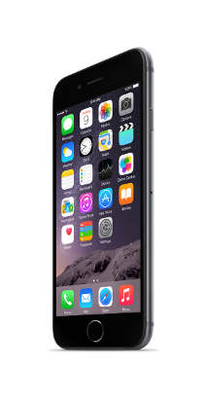
WEB的构成
WEB服务器：
IIS
Apache
TomCat……
HTTP request
运行Firefox的PC
HTTP response
HTTP request
HTTP response
运行Apache的Web服务器
运行Safari的iphone

Slide 38





WEB的构成
浏览器：
IE
Maxthon
Firefox
HTTP request
运行Firefox的PC
HTTP response
HTTP request
HTTP response
运行Apache的Web服务器
运行Safari的iphone

Slide 39
WEB的构成
协议
HTTP/1.0
HTTP1.1…
信息表达的协议——HTML
HTTP request
信息传输的协议——HTTP
运行Firefox的PC
HTTP response
HTTP request
特别说明：WEB属于C/S模式
HTTP response
运行Apache的Web服务器
运行Safari的iphone

Slide 40
WEB内容的表达
Web 页面由一些对象组成。
对象可以是HTML文件、JPEG图片、音频文件、Java Applet……
HTML文件是Web页面的基础，它可以包括各种各样的对象，是一个容器对象。
任何一个对象都可以用 URL来定位。
URL的例子
www.hust.edu.cn/
cs/pic.gif
主机名
路径名

Slide 41
WEB服务器的虚拟路径
Web服务器的虚拟路径
首先一个网站所有的网页及所需的其他资源如图片，Flash等都按一定的目录结构存放在Web服务器上。
任何一个资源对象都用 URL来定位
URL的例子:
在这个URL里，路径/cs/pic.gif表示Web服务器 www.hust.edu.cn根目录下的cs子目录下的pic.gif文件
这是一个虚拟的路径，因为我们并不知道www.hust.edu.cn根目录(或者叫网站根目录)到底对应到服务器上的哪个物理路径（即真正的物理目录）
www.hust.edu.cn/cs/pic.gif

Slide 42
WEB服务器的虚拟路径
虚拟路径的好处
首先更安全：隐藏了一个资源对象在Web服务器上的真实的物理位置
Web服务器管理更方便：只要网站相对目录结构不变，可以随时根据需要改变网站在服务器上的物理路径，只需要重新做个虚拟路径映射，将该虚拟路径重新指向到新的物理文件夹即可，对客户端没有任何影响。
屏蔽了不同操作系统对路径表示的差异性：
如Windows ：C:\Inetpub\wwwroot
Linux: /home/wwwroot

Slide 43
WEB服务器的虚拟路径
虚拟路径到物理路径的映射
所有的Web服务器，应该提供虚拟路径到物理路径之间的映射管理
假设网站的根目录在C:\Inetpub\wwwroot\hust下，而该路径被映射到虚拟路径/ (二者之间的映射关系由Web服务器负责维护，并提供界面让用户设置)
当用户访问http:://www.hust.edu.cn/cs/pic.gif文件时，Web服务器会到目录C:\Inetpub\wwwroot\hust\cs\pic.gif里读出该文件的内容并发送到客户端

Slide 44
WEB服务器的虚拟路径
虚拟路径到物理路径的映射
MS 的Web服务器IIS提供了图形化的界面让用户配置虚拟路径（注意这里的用户是指网站管理员，而不是一般的网站访问者）
Apache是通过配置文件进行虚拟路径的管理。
对Apache for Windows，在conf目录下有个配置文件httpd.conf, 里面包含了Web服务器的所有配置信息，其中包括了虚拟路径的映射

Slide 45
WEB内容的传输
HTTP协议
http1.0: RFC 1945
客户端/服务器模式
http1.1: RFC 2068
客户端
浏览器请求、接收、展示 Web对象（ objects）
HTTP request
运行Firefox的PC
HTTP response
服务器
Web 服务器对请求进行响应，发送对象
HTTP request
HTTP response
运行Apache的Web服务器
运行Safari的iphone

Slide 46
WEB内容的传输
HTTP: 使用TCP提供的 传输服务
客户端启动TCP连接(创建套接字) 到服务器, 端口 80。
服务器接受来自客户端的 TCP 连接。
HTTP 报文(应用层协议报文) 在浏览器 (http client) 和Web服务器(http server)之间进行交换。
关闭TCP 连接。

Slide 47
WEB内容的传输
HTTP协议是无状态的
http 是 “无状态（stateless）”的
服务器不保留任何访问过的请求信息
小评论
保留状态的协议很复杂!
过去的历史 (状态) 需保留
一旦浏览器/服务器崩溃, 它们各自的状态视图就会发生分歧，还需要重新进行核对。

Slide 48
HTTP1.0的传输模式
非持久性连接
假设用户键入了一个 URL www. hust.edu.cn/cs/home.index
该网页包含文本并引用了10 jpeg 图片

Slide 49
HTTP1.0的传输模式
非持久性连接
1a. http 客户端启动 TCP 连接到www.hust.edu.cn上的http 服务器 （进程）。 Port 80 是 http 服务器的默认端口。
1b. 在www.hust.edu.cn 上的http 服务器在 port 80 等待 TCP 的连接请求。“接受” 连接并通知客户端。
2. http客户端发送 http 请求报文（包括URL） 进入 TCP 连接插口（socket）。
3. http 服务器接收到请求报文，形成 响应报文（ 包含了所请求的对象 ，cs/home.index）， 将报文送入插口（socket）。
time

Slide 50
HTTP1.0的传输模式
非持久性连接
4. http 服务器关闭 TCP 连接。
5. http 客户端接收到了包含html文件的响应报文。分析 html 文件, 发现 10 个引用的 jpeg 对象。
6. 对10 jpeg objects 逐个重复1-5 步。
time

Slide 51


非持久性连接工作机制
取对象需要2 RTTs
TCP 连接
对象请求/传送
建立
TCP连接
总时间 = 2RTT + 文件传输时间
RTT
请求文件
许多浏览器同时打开多个并行的连接来改善性能
文件
传输时间
RTT
收到文件
time
time
如果忽略文件传输时间，11个对象一共需要22RTT

Slide 52
HTTP1.1引入的新传输模式
持久连接
服务器在发送响应后，不再断开TCP连接，而是保持该连接，用于后续对象的传送，直至该连接“休息”了一个较长的时间后，方断开该连接。
减少了对服务器端连接数的需要，从而减少了对服务器端套接字资源的占用，提高了服务器的负载能力。
持久连接又可以分为
非流水线方式
一个对象传输完成方能传输下一个
流水线方式
可以一次性发送所有请求，慢慢接收

Slide 53
HTTP报文类型
HTTP
请求报文
HTTP
响应报文
HTTP请求报文：客户端->服务器
HTTP响应报文：服务器->客户端

Slide 54
HTTP请求报文
HTTP请求报文的一般格式
一段典型的HTTP请求报文（ASCII）
回车符
请求行
(GET, POST, HEAD 命令)
换行符
请求行
方法
sp
URL
sp
版本
cr
lf
GET /index.html HTTP/1.1\r\n
Host: www-net.cs.umass.edu\r\n
User-Agent: Firefox/3.6.10\r\n
Accept: text/html,application/xhtml+xml\r\n
Accept-Language: en-us,en;q=0.5\r\n
Accept-Encoding: gzip,deflate\r\n
Accept-Charset: ISO-8859-1,utf-8;q=0.7\r\n
Keep-Alive: 115\r\n
Connection: keep-alive\r\n
\r\n
首部字段名：
sp
值
cr
lf
首部行
…
首部
诸行
首部字段名：
sp
值
cr
lf
空行
cr
lf
实体主体
单独一行回车、换行表示报文首部结束
应用层协议的报文全部是基于文本
因此网络应用程序能非常方便地处理

Slide 55
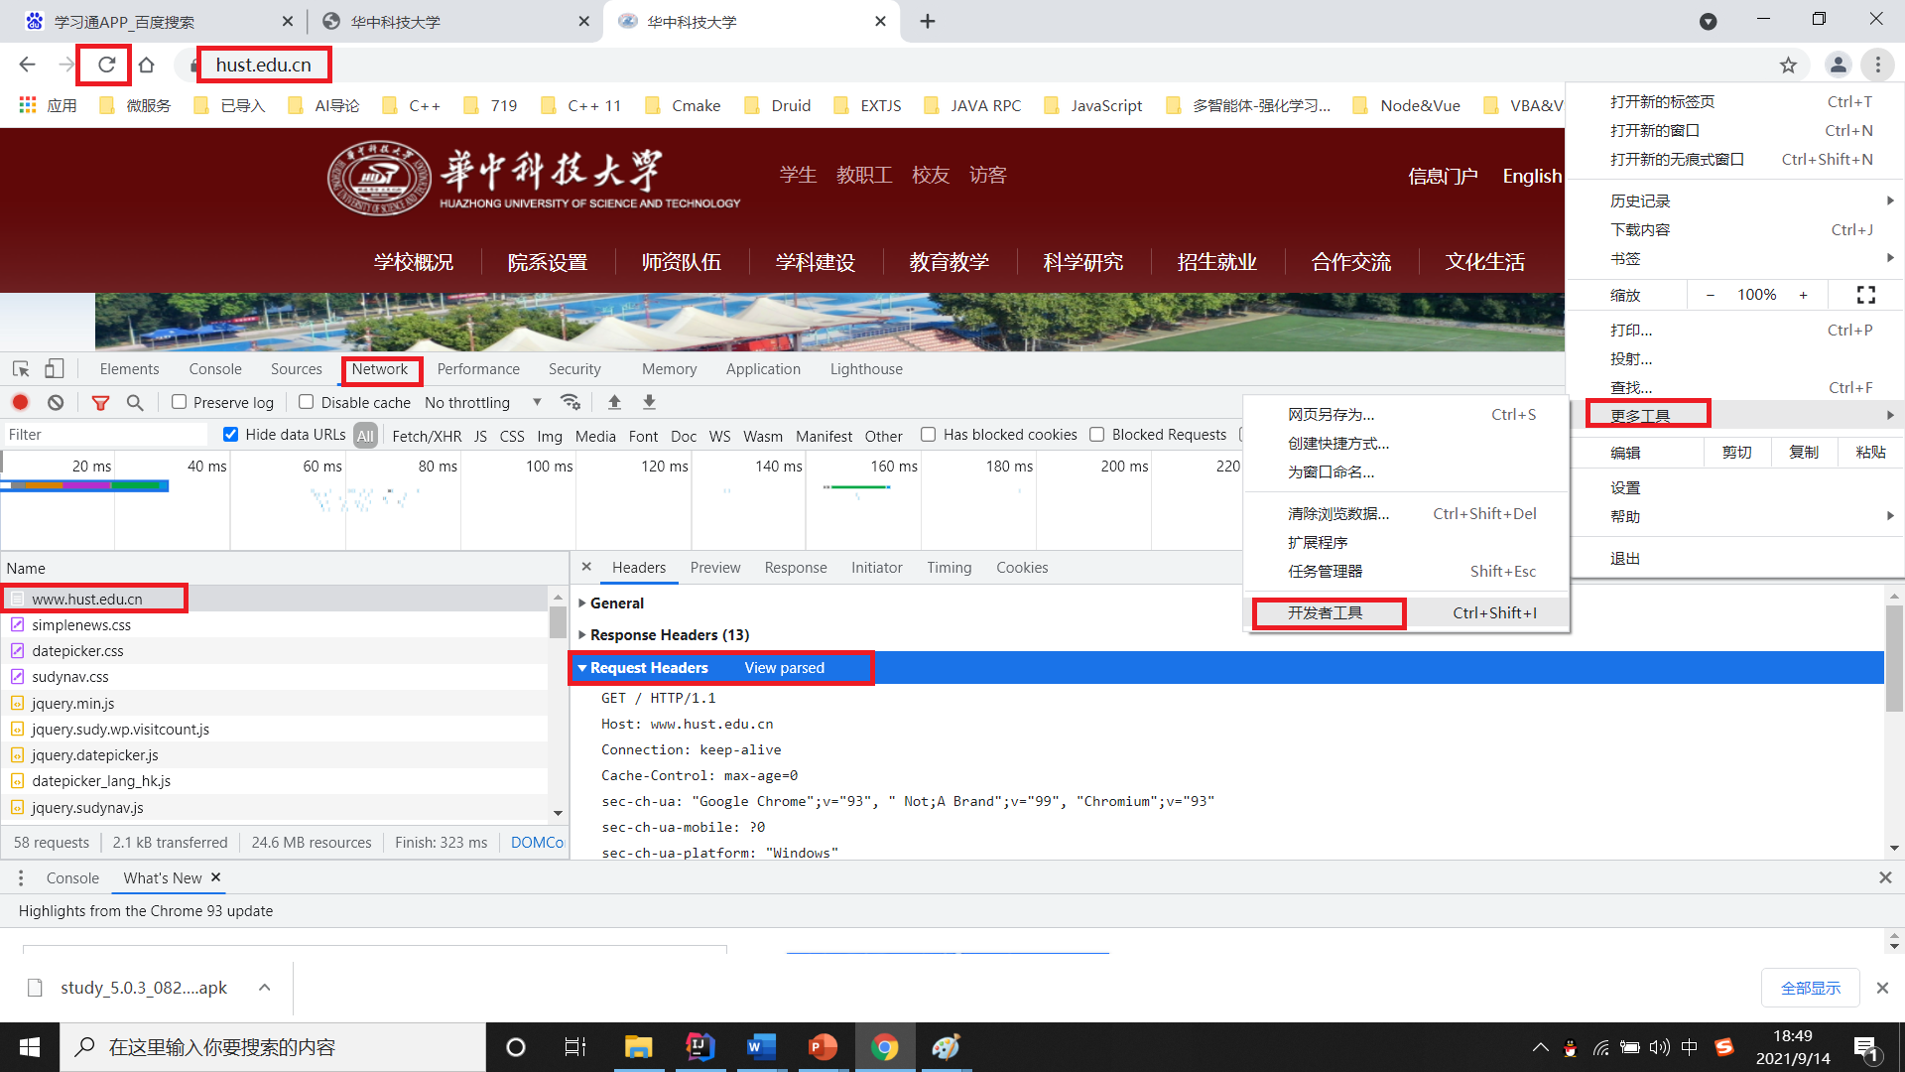
通过Chrome观察HTTP请求报文

Slide 56
请求行支持的方法
HTTP 定义的方法
GET
向服务器请求指定URL的对象
POST
用于向服务器提交表单数据也可以同时请求一个WEB页面
请求行
方法
sp
URL
sp
版本
cr
lf
HEAD
首部字段名：
sp
值
cr
lf
返回响应报文，不包含请求的对象
首部行
…
PUT
上传的文件放在实体主体字段中，目标路径由URL字段标明
首部字段名：
sp
值
cr
lf
空行
cr
lf
DELETE
删除URL字段中指定的文件
实体主体

Slide 57
请求行支持的方法
另一种上传数据的方式
使用GET方法
将需要上传的数据放到URL中
请求行
方法
sp
URL
sp
版本
cr
lf
首部字段名：
sp
值
cr
lf
首部行
…
www.somesite.com/animalsearch?monkeys&banana
首部字段名：
sp
值
cr
lf
空行
cr
lf
实体主体

Slide 58
请求行支持的方法
二种上传数据的方式
get方法上传表单数据
浏览器把表单中的各个数据值添加到URL后。URL前缀和表单数据以？分隔，表单数据的形式为”变量名=值”，数据之间用&分割。如：
http://www.aa.com/login.html?username=abc&password=123
缺点
1：URL长度有限，如IE地址栏URL长度是2083个字符
2：URL是明文，不安全。特别是需要提交密码时
3：只能传送字符型的数据

Slide 59
请求行支持的方法
二种上传数据的方式
post方法
参数会被打包在HTTP请求报文的主体部分中，按照变量和值相对应的形式（键值对）发送到服务器端
优点
1：由于是打包在HTTP报文里，故适合大规模数据传送，如上传文件（包括二进制文件，如图片等）
2：安全性高。因为post方式提交数据时是将表单中的字段与值放置在HTTP请求报文的主体部分中，用户是看不见的。
3：可以传送文本数据和二进制数据

Slide 60
HTTP响应报文
HTTP响应报文的一般格式
一段典型的HTTP响应报文（ASCII）
状态行
(协议状态码状态短语)
状态行
版本
sp
状态编码
sp
短语
cr
lf
HTTP/1.1 200 OK\r\n
Date: Sun, 26 Sep 2010 20:09:20 GMT\r\n
Server: Apache/2.0.52 (CentOS)\r\n
Last-Modified: Tue, 30 Oct 2007 17:00:02 GMT\r\n
ETag: "17dc6-a5c-bf716880"\r\n
Accept-Ranges: bytes\r\n
Content-Length: 2652\r\n
Keep-Alive: timeout=10, max=100\r\n
Connection: Keep-Alive\r\n
Content-Type: text/html; charset=ISO-8859-1\r\n
\r\n
data data data data data ...
首部字段名：
sp
值
cr
lf
首部行
…
首部
诸行
首部字段名：
sp
值
cr
lf
空行
cr
lf
实体主体
数据, e.g., 被请求的html文件

Slide 61
常见的HTTP响应状态码和短语
200 OK
请求成功, 被请求的对象在报文中
301 Moved Permanently
被请求的对象被移动过, 新的位置在报文中有说明 (Location:)
状态行
版本
sp
状态编码
sp
短语
cr
lf
首部字段名：
sp
值
cr
lf
首部行
服务器不懂请求报文
400 Bad Request
…
首部字段名：
sp
值
cr
lf
服务器上找不到请求的对象
404 Not Found
空行
cr
lf
505 HTTP Version
Not Supported
服务器不支持请求报文使用的HTTP协议版本
实体主体

Slide 62

了解HTTP报文格式最好的方法就是自行测试
1. 用Telnet 连接测试用的服务器:
打开 TCP 连接到 port 80
(默认的http 服务器端口) 位于cis.poly.edu后续键入的内容将发送到cis.poly.edu的80 号端口
telnet cis.poly.edu 80
2. 键入一条 http请求报文:
GET /~ross/ HTTP/1.1
Host: cis.poly.edu
将该指令键入后 (按两次回车键), 就将此最短之 (但是完整的) GET 请求发到了 http 服务器
3. 请注意观察http服务器发回的响应报文!
（或者使用Wireshark观察捕获的HTTP请求/响应报文）

Slide 63
用户-服务器交互：Cookie
WEB站点使用Cookie的目的
限制用户的访问
把内容和用户身份关联起来
保存状态
Cookie技术的组成部分
在HTTP响应报文中有一个Cookie首部行
在HTTP请求报文中也有一个Cookie首部行
在用户的端系统中保留了一个Cookie文件，由用户浏览器负责管理
在Web站点有一个后端数据库

Slide 64
Cookie工作流程
客户端（第1次访问amazon）
服务器
Cookie file
http请求报文
服务器为
用户创建ID:
1678
ebay: 8734
后端数据库
的记录
http响应报文 +
Set-cookie: 1678
Cookie file
http请求报文
cookie: 1678
amazon: 1678
ebay: 8734
Cookie
标明的动作
访问
http响应报文
一周以后:
访问
Cookie file
http请求报文
cookie: 1678
Cookie
标明的动作
amazon: 1678
ebay: 8734
http响应报文

Slide 65
用户-服务器交互：Cookie
Cookies能为我们带来什么好处呢？
认证
“购物车”
“推荐”
用户会话状态
(Web e-mail)
Cookies和私密性
Cookies允许网站获得相当多的用户的信息
你可能会向网站提供你的姓名和E_Mail地址
搜索引擎也可以使用cookie和重定向技术获得很多的信息
广告公司也可以通过用户访问过的网站来获得用户的相关信息

Slide 66
HTTP/2
HTTP/1.1存在的问题
存在多个对象时，小对象会被排在前面的大对象阻塞——队首（HOL）阻塞——用户体验极差
多TCP连接并发可以规避这个问题——回到了HTTP/1.0
目标
减少多对象访问时的感知时延

Slide 67

HTTP/2
HTTP/1.1 HOL阻塞示例
服务器
GET O₄
GET O₃
GET O₂
GET O₁
被请求的对象数据
客户端
O₁
O₂
O₁
O₃
O₂
O₃
O₄
O₄
按请求的顺序发送对象 : O₂、 O₃、 O₄ 不得不在 O₁后面排队

Slide 68
HTTP/2
HTTP/2的解决方案——报文分帧
服务器
GET O₄
GET O₃
GET O₂
GET O₁
被请求的对象数据
客户端
O₂
O₄
O₃
O₁
O₂
O₃
O₄
O₁
O₂、 O₃、 O₄ 快速交付， O₁则有些许延时

Slide 69
HTTP/2
目标
减少多对象访问时的感知时延
HTTP/2的解决方案[RFC7540,2015]
方法、状态短码和大多数首部字段与 HTTP 1.1 相同
根据客户指定的对象优先级（不一定是 FCFS）确定请求对象的传输顺序
将未请求的对象推送给客户端——服务器推
将对象划分为帧，对帧的传输进行规划（交错发送）以减少 HOL 阻塞

Slide 70
HTTP/2 到 HTTP/3
TCP
UDP
QUIC:快速UDP互联网连接，是一个应用层协议，使用UDP作为其底层运输层协议，特征：
面向连接和安全
可靠的数据传输
数据流：多个应用程序级别的“数据流”复用一个QUIC连接
拥塞控制
QUIC
HTTP over QUIC
HTTP/3
Notes:
QUIC:快速UDP互联网连接，是一个应用层协议，使用UDP作为其底层运输层协议，特征：
面向连接和安全
可靠的数据传输
数据流：多个应用程序级别的“数据流”复用一个QUIC连接
拥塞控制

Slide 71
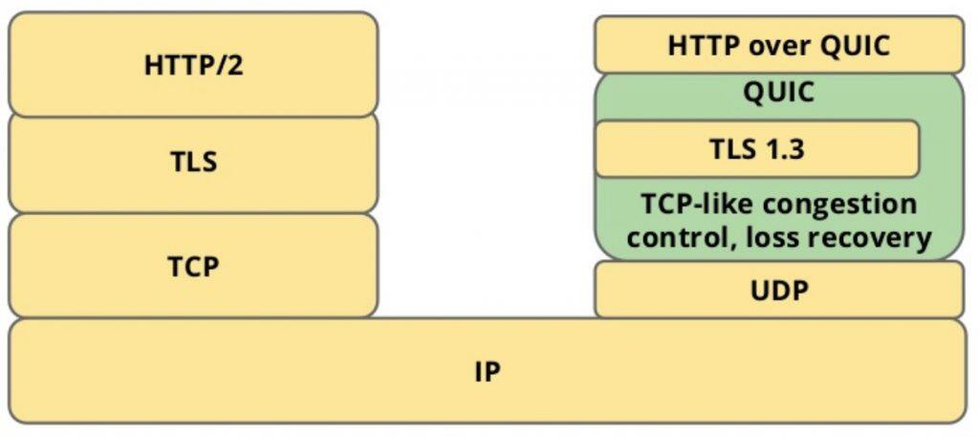
HTTP/2 到 HTTP/3
HTTP3
Notes:
TLS：运输层安全性

Slide 72
因特网中的电子邮件
_{E}
-mail in the Internet
……

Slide 73


电子邮件系统的构成
user
agent
用户代理
mail
server
user
agent
SMTP
SMTP
user
agent
邮件服务器
mail
server
SMTP
user
agent
简单邮件传输协议: SMTP
mail
server
user
agent
user
agent
外发报文队列
用户邮箱

Slide 74
电子邮件系统的构成
用户代理
user
agent
写作, 编辑, 阅读邮件报文
e.g. OE、FoxMail
mail
server
user
agent
SMTP
SMTP
user
agent
邮件服务器
mail
server
邮箱 包含了收到的用户邮件 (尚未被阅读)
报文 队列包含了外发的 邮件报文
SMTP
user
agent
mail
server
user
agent
user
agent
外发报文队列
用户邮箱

Slide 75
电子邮件系统的构成
SMTP 协议用在用户代理和邮件服务器之间、邮件服务器之间发送邮件
user
agent
mail
server
user
agent
客户端: 将邮件发送到邮件服务器用SMTP。
服务器: 转发到另外的邮件服务器用SMTP。
SMTP
SMTP
user
agent
mail
server
SMTP
user
agent
mail
server
user
agent
user
agent
外发报文队列
用户邮箱

Slide 76


一次邮件传送过程
Alice使用用户代理发送消息给：bob@someschool.edu
Alice 的用户代理发送消息给她的邮件服务器；消息被保存在消息队列中
SMTP的客户端（Alice的邮件服务器）向Bob的邮件服务器建立一个TCP连接
SMTP的客户端（Alice的邮件服务器）通过这个TCP连接发送Alice的消息到Bob的邮件服务器
Bob的邮件服务器将这个消息存储到Bob的邮箱中
Bob使用他的用户代理阅读这个消息（不是SMTP协议）
1
Alice邮件
服务器
Bob邮件
服务器
用户
代理
用户
代理
2
3
6
4
5

Slide 77
SMTP协议
使用 TCP可靠的传送邮件报文，端口25
直接传输: 发送服务器到接收服务器
传输的三个阶段
命令/响应交互
握手（打招呼）
报文传输
结束
命令: ASCII文本
响应: 状态码和短语
邮件报文必须使用7-bit ASCII表示

Slide 78
SMTP Client和SMTP Server交互的例子
telnet mailserver 25：向服务器发起连接请求
S: 220 hamburger.edu --------------（mailserver）
C: HELO crepes.fr ------------------（client hostname）
S: 250 Hello crepes.fr, pleased to meet you
C: MAIL FROM: <alice@crepes.fr>
S: 250 alice@crepes.fr... Sender ok
C: RCPT TO: <bob@hamburger.edu>
S: 250 bob@hamburger.edu ... Recipient ok
C: DATA
S: 354 Enter mail, end with "." on a line by itself
C: Do you like ketchup?
C: How about pickles?
C: .
S: 250 Message accepted for delivery
C: QUIT
S: 221 hamburger.edu closing connection

Slide 79
自测 smtp 交互:
$telnet MailServerName 25
见到邮件服务器的 220 响应后
键入 HELO, MAIL FROM, RCPT TO, DATA, QUIT 命令
上述过程可以不使用用户代理，就能直接将电子邮件发送出去（因为目前大部分邮件服务器的交互过程趋于复杂，本试验不一定都能进行）。
2024/11/29
2.1 网络应用层原理
第2章:应用层-79
Notes:
79

Slide 80
SMTP评述
一次邮件传送过程
SMTP使用持续连接
SMTP要求报文 (首部 & 信体) 全部使用 7-bit ASCII码
某些代码组合不允许出现在报文中 (e.g., CRLF.CRLF). 此类数据必须进行编码 (通常使用 base-64 或 quoted printable)
SMTP服务器用 CRLF.CRLF 表示邮件报文的结束

Slide 81
SMTP vs HTTP
都使用 ASCII 命令/响应交互，状态码
HTTP: pull（拉） and SMTP: push（推）
HTTP协议不限制报文编码格式，SMTP协议要求报文必须使用7bit ASCⅡ码格式
HTTP: 每个对象分装在各自的响应报文中
SMTP:多个对象在一个多分部的报文中传送

Slide 82

邮件报文格式（RFC 822）
首部诸行, e.g.
To:
From:
Subject:
Subject
to：bob@someschool.edu
不同于smtp 命令!
from:alice@someschool.edu
信体
即 “报文”，7bit ASCII characters only

Slide 83

邮件报文格式（RFC 822）
首部诸行, e.g.
To:
From:
Subject:
不同于smtp 命令!
信体
即 “报文”，ASCII characters only

Slide 84
邮件报文格式（RFC 822）
首部诸行, e.g.
To:
From:
Subject:
header
空行
body
不同于smtp 命令!
信体
即 “报文”，ASCII characters only

Slide 85
非ASCⅡ码数据的MIME扩展
From: alice@crepes.fr
To: bob@hamburger.edu
Subject: Picture of yummy crepe.
MIME-Version: 1.0
Content-Transfer-Encoding: base64
Content-Type: image/jpeg
base64 encoded data .....
.........................
......base64 encoded data
MIME 版本
数据编码方法
多媒体类型, 子类型,
参数声明
编码后的数据
Notes:
MIME(Multipurpose Internet Mail Extensions)

Slide 86
客户机获取邮件的方法
POP3协议
IMAP协议
HTTP

Slide 87

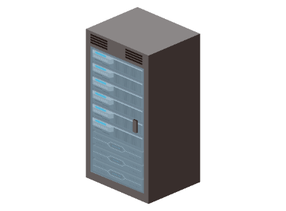
POP3协议的认证阶段
Post Office Protocol
user: 用户名
pass: 口令
客户端命令
+OK
服务器响应
-ERR
S: +OK POP3 server ready
C: user alice
S: +OK
C: pass hungry
S: +OK user successfully logged on

Slide 88
POP3协议的交互命令
S: +OK POP3 server ready
C: user alice
S: +OK
C: pass hungry
S: +OK user successfully logged on
list
列出报文号码
C: list
S: 1 498
S: 2 912
S: .
C: retr 1
S: <message 1 contents>
S: .
C: dele 1
C: retr 2
S: <message 1 contents>
S: .
C: dele 2
C: quit
S: +OK POP3 server signing off
retr
用报文号码取信
dele
用报文号码删信
quit

Slide 89
POP3评述
“下载-删除”
用户如果更换客户机无法再次阅读原来的邮件。
“下载-保存”
在不同的客户机上保存邮件的副本 。
POP3会话是没有状态的
用户使用POP3协议无法在邮件服务器上对自己的邮件进行重组织，只能将邮件下载到本地计算机进行重组织。

Slide 90
IMAP协议
Internet Mail Access Protocol
将所有的邮件都保存在服务器上
允许用户在服务器上组织自己的邮件目录
IMAP维护了IMAP会话的用户信息:
目录名以及报文ID与目录名之间的映射关系。

Slide 91
DNS：因特网的目录服务
_{D}
NS:Diretory Service in the Internet
……

Slide 92
DNS的由来
DNS系统
身份证号
IP地址
X
域名
通信地址
姓 名
域 名
MAC地址
？
√
人类社会
网络社会
IP地址

Slide 93
人类社会对人的识别
姓名
身份证号
护照号
……
网络社会对机器的识别
MAC地址（48bit）
IP地址（32bit）
域名（不定长）
IP 地址和域名之间如何映射(转换) ?
为此人类设计了DNS系统，用于IP地址和域名之间的转换
计算机通信是通过IP地址和端口号来寻址（Socket=IP+Port），但人们不愿意记无意义的数值，愿意记有意义的名字-域名。但真正开始通信前，需要把域名转换成IP地址。
当在浏览器地址栏输入:http://www.hust.edu.cn时，浏览器需要请求建立一个到www.hust.edu.cn的端口80的一个TCP连接，但建立TCP（Socket）连接需要服务器的IP和端口，因此需要把域名转换成IP（这一步我们虽然看不到，但的确发生了）

Slide 94
人的通信地址有层次性
湖北武汉华中科技大学计算机学院应用系
计算机域名也有层次性
www.hust.edu.cn
省
市
大学
院系
主机
华科
教育
中国

Slide 95
域名系统名字空间和层次结构
按级划分
树根
层次树状结构
顶级域名
…
…
coop
info
biz
aero
com
net
org
edu
gov
mil
int
cn
uk
…
域
树
cctv
ibm
hp
mot
二级域名
…
hk
js
sh
bj
org
net
gov
edu
com
ac
…
三级域名
mail
tsinghua
pku
fudan
gzhu
sjtu
seu
…
四级域名
mail
cs
www
Notes:
用图示圆圈中的内容加适当动画

Slide 96
域名系统名字空间和层次结构
Internet的域名结构
Internet的域名结构采用了层次树状结构的命名方法
域名的结构由若干个分量组成，各分量之间用小数点(.)隔开，总长不超过255个字符
各分量分别代表不同级别的域名。(≤63字符)
合法域名中，点“.”的个数至少为一个
通常，点“.”对应的英文单词为dot，也可以读为point
… .三级域名.二级域名.顶级域名
Notes:
用图示圆圈中的内容加适当动画

Slide 97
DNS简况
DNS是一个分布式数据库，由很多DNS服务器按照层次结构组织起来
DNS运行在端系统上，且使用UDP协议（53号端口）进行报文传输，因此DNS是应用层协议
DNS以C/S的模式工作
DNS不直接和用户打交道，而是因特网的核心功能

Slide 98
一次最简单的DNS解析过程
在浏览器中输入www.hust.edu.cn/index.html链接，从该链接中取出www.hust.edu.cn部分，发送给DNS客户机（浏览器进程所在机器上运行着DNSClient）
DNS客户机向DNS服务器发送包含域名www.hust.edu.cn的查询请求报文
DNS服务器向DNS客户机返回一个包含对应IP地址（202.114.0.245）的响应报文
DNS客户机将获得的IP地址传送给浏览器
浏览器向IP地址所在WEB服务器发起TCP链接
Notes:
用图示圆圈中的内容加适当动画

Slide 99
DNS的实现
最简单的方法——单台DNS服务器
单点故障的问题：一旦崩溃，因特网何以堪
数据的流通量：使得DNS服务器不堪重负
远程的集中式数据库：带来严重的延时
维护量巨大：DNS服务器不得不拼命的更新以适应因特网上主机的增加与减少
显然，这种方法是世界上最笨的方法！！！
Notes:
用图示圆圈中的内容加适当动画

Slide 100
真正DNS的实现
根DNS服务器
根DNS服务器
顶级域（TLD）
服务器
.com DNS服务器
.cn DNS服务器
.edu DNS服务器
权威DNS
服务器
yahoo.com
DNS服务器
edu.cn
DNS服务器
com.cn
DNS服务器
umass.edu
DNS服务器
hust.edu.cn
DNS服务器
baidu.com.cn
DNS服务器
Notes:
用图示圆圈中的内容加适当动画

Slide 101



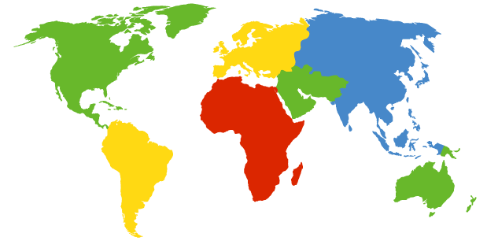
13个
a NSI Herndon, VA
c PSInet Herndon, VA
d U Maryland College Park, MD
g DISA Vienna, VA
h ARL Aberdeen, MD
j NSI (TBD) Herndon, VA
k RIPE London
i NORDUnet Stockholm
m WIDE Tokyo
e NASA Mt View, CA
f Internet Software C. Palo Alto, CA
根服务器
顶级域服务器
权威服务器
b USC-ISI Marina del Rey, CA
l ICANN Marina del Rey, CA
Notes:
用图示圆圈中的内容加适当动画

Slide 102
顶级域DNS服务器
负责顶级域名和所有国家的顶级域名解析工作，
例如：com, org, net, gov, uk, cn, jp等
VeriSign负责维护com顶级域DNS服务器
EDUCAUSE负责维护edu顶级域DNS服务器
Notes:
用图示圆圈中的内容加适当动画

Slide 103
权威DNS服务器
属于某个组织的DNS服务器, 为组织的服务器提供一个权威的域名（该组织的域名）到IP地址的映射服务 (例如：Web 和 mail)
这些DNS服务器一般由所属组织或者服务提供商负责维护
Notes:
用图示圆圈中的内容加适当动画

Slide 104
本地DNS服务器
每一个网络服务提供商都会提供一个本地DNS服务器
有时候，我们将其称为“默认DNS服务器”
当一台主机需要做一个域名查询的时候，查询请求首先被发送到本地域名服务器
本地域名服务器的行为就像一个代理，它会向域名的层次体系中进行进一步的域名查询。
严格的讲，本地DNS服务器其并不属于DNS层次结构中的一层

Slide 105






DNS解析过程——递归+迭代
2
根DNS服务器
主机 cis.poly.edu 要求 www.baidu.com的IP 地址
3
1. 联系local DNS server: dns.poly.edu
4
2. local DNS server 查询根DNS服务器
5
3. 根DNS服务器根据com后缀返回负责com的TLD DNS IP地址（dns.com顶级域名服务器的IP）
本地DNS服务器
dns.poly.edu
顶级域服务器
dns.com
6
4. local DNS server 查询dns.com顶级域名服务器
7
1
8
5. dns.com TLD注意到baidu.com后缀，
返回权威DNS服务器dns.baidu.com的地址。
6. local DNS server 查询权威DNS服务器dns.baidu.com
权威DNS服务器
dns.baidu.com
7. 权威DNS服务器dns.baidu.com返回
www.baidu.com的IP给local DNS server
请求主机
cis.poly.edu
8. local DNS server返回结果给cis.poly.edu
www.baidu.com
迭代查询：后续每一次查询都是由local DNS发起，结果返回给local DNS

Slide 106
DNS解析过程——纯递归
根DNS服务器
2
3
7
6
本地DNS服务器
dns.poly.edu
顶级域服务器 dns.com
5
4
1
8
权威DNS服务器
dns.baidu.com
请求主机
cis.poly.edu
www.baidu.com

Slide 107
DNS缓存
一旦 (任何) 域名服务器得知了某个映射, 就将其 缓存
在一定的时间间隔后缓存的条目将会过期(自动消除)
TLD DNS服务器通常被缓存在本地DNS服务器中
这样可以减少根DNS的负载

Slide 108
DNS可提供的服务
域名到IP地址的转换
主机/邮件服务器别名
为不好记的规范主机/邮件服务器名提供一个易记的别名
e.g. www.hotmail.com -> www.hotmail.aate.nsatc.net

Slide 109
DNS可提供的服务
负载均衡
一个域名对应多个IP
DNS服务器在多个IP中进行轮转

Slide 110
DNS记录的格式
RR 格式: (name, value, type, ttl)
RR：资源记录
Type=A
name = 主机名
value = IP 地址
Type=CNAME
Name= 别名
www.ibm.com
value =真名
servereast.backup2.ibm.com
Type=NS
name = 域 (如foo.com)
value =该域权威域名服务器的主机名
Type=MX
value 是别名为name的邮件服务器的规范主机名

Slide 111
DNS记录的维护
目前基本上都是手工维护
RFC2136定义了DNS动态更新

Slide 112
在DNS数据库中插入记录
例如：要注册一个域名 “network.com”
在DNS注册登记机构注册名字“network.com”
提供权威DNS服务器的名字和IP地址 (包括基本的和辅助的)
注册登记机构在com 顶级域名服务器中插入两条记录：
(network.com, dns1.network.com, NS)
(dns1.network.com, 212.212.212.1, A)
dns1.network.com负责解析network.com域内所有主机的域名
如www.network.com, mail.network.com
在权威DNS服务器中为www.network.com创建A记录，为mail.network.com创建MX记录(在本机构内的域名的地址映射记录加在本域权威DNS服务器中）

Slide 113
攻击DNS服务器
DDoS攻击
通过ICMP Ping洪泛攻击根DNS服务器——难以成功
根服务器通常配备分组过滤器
大多数本地DNS服务器缓存了TLD DNS服务器的地址
通过DNS请求报文洪泛攻击TLD DNS服务器
难以过滤

Slide 114
攻击DNS服务器
重定向攻击
中间人攻击——攻击者截获来自主机的请求并返回伪造的回答。
DNS毒害攻击——攻击者向一台DNS服务器发送伪造的回答，诱使服务器在它的缓存中接收伪造的记录。
利用DNS服务器对目标主机采用DDoS攻击——反射攻击

Slide 115
P2P文件分发
_{F}
ile Distribution in the P2P
……

Slide 116
P2P传输
一次传输的场景
Alice在她的笔记本电脑上运行了一个P2P客户端应用
她不定期的连接到因特网上，每次都获得一个不同的IP地址
她希望获得这样的资源 “Hey Jude”
这个应用显示出拥有这个资源的所有其它计算机

Slide 117
P2P传输
一次传输的场景
Alice从中选择了Bob
这个资源从Bob的PC拷贝到了Alice的笔记本电脑上
当Alice在下载资源的时候，其它用户也在向Alice的机器上传其它资源
Alice的计算机既是一个客户机，也是一个服务器。
所有的计算机都是服务器 = 高可扩展性

Slide 118
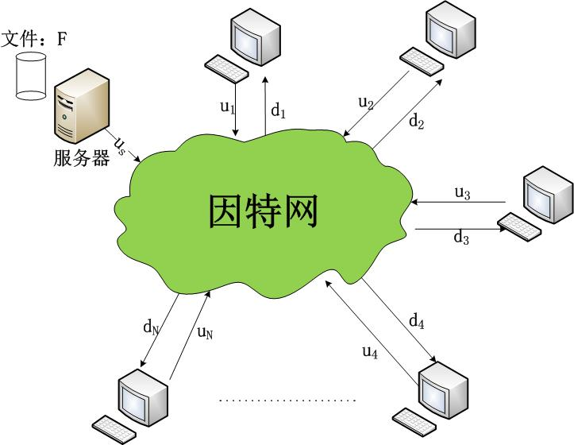
文件分发
C/S模式
P2P模式
问题 ： 从一个服务器向N个其它计算机传输一个文件需要多少时间？

Slide 119
服务器
客户-服务器：文件传输时间
F
u₁
d₁
u₂
u_{s}
d₂
服务器连续地发送N个拷贝:
至少NF/u_{s} 的时间
客户i花费F/d_{i}的时间来下载
d_{N}
网络 (具有充裕的带宽)
u_{N}
随着N线性增加
在客户/服务器方法
中将文件传输到
N个客户需要的时间
= d_{cs} = max { NF/u_{s}, F/min(d_{i}) }
i
NF/u_{s}：服务器将N个文件上传到网络需要的时间
F/min(d_{i})：下载文件需要的最长时间
当N很大时， NF/u_{s}会很大，
会决定d_{cs}
i
2024年11月29日
119

Slide 120
P2P：文件传输时间
Server
服务器发送一个文件的时间(P2P模式下服务器只需要发送一个拷贝)： 至少F/u_{s}
客户i 至少需要时间F/d_{i} 下载该文件
总共有NF长度的内容需要上传（每个客
户一个拷贝）
F
u₁
d₁
u₂
u_{s}
d₂
d_{N}
网络 (具有充裕的带宽)
u_{N}
总共的上载速率 ：u_{s} + Σu_{i}
i=1,N
服务器只需要发送一个拷贝到网上，时间F/U_{s}
一个客户下载文件最长需要F/min(d_{i})
在P2P模式下如果同时共享已下载的文件，总的上传速率为U_{s} + U₁ + … + U_{n}，
总共要上传N个拷贝，所以时间为至少NF/(U_{s}+U₁+…+U_{n})。这三件事并行，因此。。。
这一项不再随
N线性增加
d_{P2P} = max { F/u_{s}, F/min(d_{i}) , NF/(u_{s} + Σu_{i)} }
i
i=1,N
2024年11月29日
120
Notes:
这时服务器只需要发送一个拷贝到网上，时间F/Us
一个客户下载文件需要F/Di
在P2P模式下如果同时共享已下载的文件，总的上传速率为Us + U1 + … + Un，总共要上传N个拷贝，所以时间为NF/(Us+U1+…+Un)
这三件事并行，因此…

Slide 121
文件分发
C/S和P2P体系结构的文件分发时间
3.5
P2P
3
Client-Server
2.5
2
Minimum Distribution Time
1.5
1
0.5
0
0 5 10 15 20 25 30 35
N

Slide 122
P2P的基本概念
BitTorrent（P2P协议）的基本概念
洪流(torrent)
参与一个特定文件分发的所有对等方的集合
追踪器(tracker)
跟踪正参与在洪流中的对等方，每个peer加入洪流时向tracker注册自己
文件块(chunk)
256KB，以chunk为单位分发

Slide 123
P2P的基本概念
BitTorrent的基本工作机制
每个peer周期性地向邻居询问邻居所拥有的块列表
每个peer决定向邻居请求哪些块：最稀罕优先（使得最稀缺的块能迅速分发，最稀缺的块就是在邻居中副本最少的块）
每个peer决定要向哪些请求块的邻居发送：优先响应哪些请求——对换算法（4+1）
每10秒重新确定4个最高速率对等方进行发送
同时每30秒随机选择1个新的邻居

Slide 124

本章小结
应用程序架构
客户-服务器
P2P
应用服务要求:
可靠性、带宽、延迟
互联网传输服务模式
面向连接、可靠: TCP
不可靠、数据报: UDP
具体协议:
HTTP
SMTP、POP、IMAP
DNS
P2P: BitTorrent

Slide 125
本章小结
重要主题
典型的请求/回复消息交换：
客户端请求信息或服务
服务器用状态代码, 数据响应，
消息格式:
首部: 提供数据的信息的字段
数据：正在通信的信息（有效载荷）
控制 vs. 消息
带内HTTP, 带外FTP
集中vs.分散
无状态 vs. 有状态
可靠 vs. 不可靠
“网络边缘的复杂性”

Slide 126
课后思考题
复习题 2、5、10、11、16、20、21、23
习 题 1、4~11、17、22~24、26

Slide 127
作业
习题
4、7、22

